Slide 1


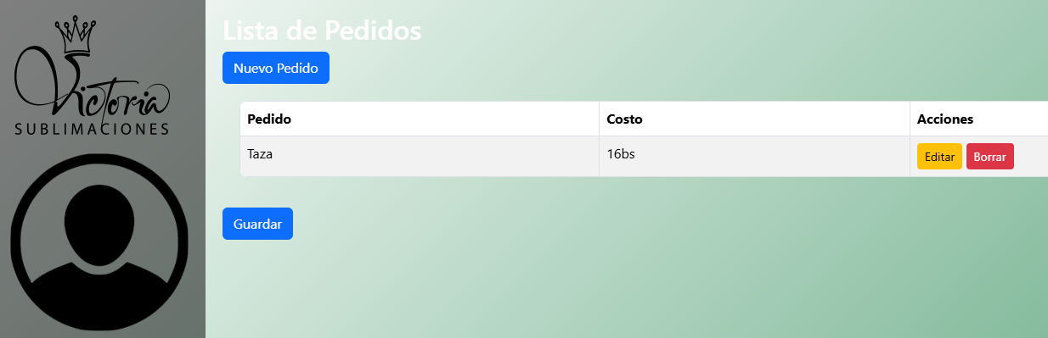
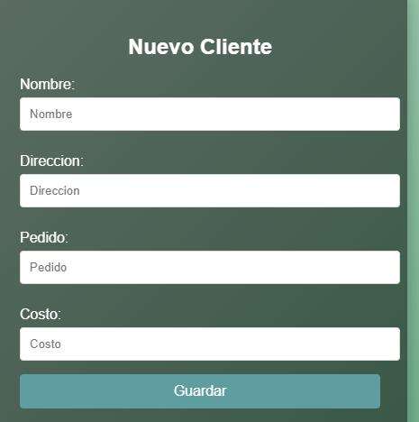
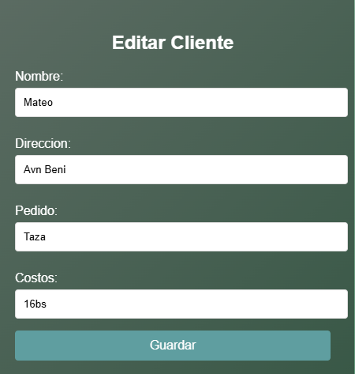
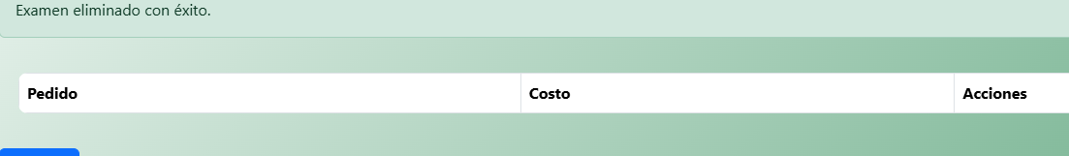

Usuarios del negocio
Cliente, Empleados, Gerente
Portal web, Aplicación móvil
Aplicaciones del SOA
Servicios de presentación
Procesos del negocio
Editar cliente o producto
Ver cliente o producto
Servicios
Base de Datos MySQL
Registrar cliente o producto
Eliminar cliente o produto

